Slide 1


FACULTAD DE CIENCIAS AGRARIAS Y FORESTALES
CARRERA DE AGRONOMIA

Slide 2



UNIVERSIDAD TÉCNICA ESTATAL DE QUEVEDO
FACULTAD DE CIENCIAS AGRARIAS Y FORESTALES
CARRERA DE AGRONOMÍA
Proyecto de Investigación:
“DIAGNOSTICO DE LA SUSCEPTIBILIDAD Spodoptera frugiperda A INSECTICIDAS CON DIFERENTES MODOS DE ACCIÓN”
Autor:
Iván Joseph Calvache Ibalbo
Director del Proyecto de Investigación:
Ing. Milton Fernando Cabezas Guerrero, PhD.
QUEVEDO – LOS RÍOS – ECUADOR
2024

Slide 3
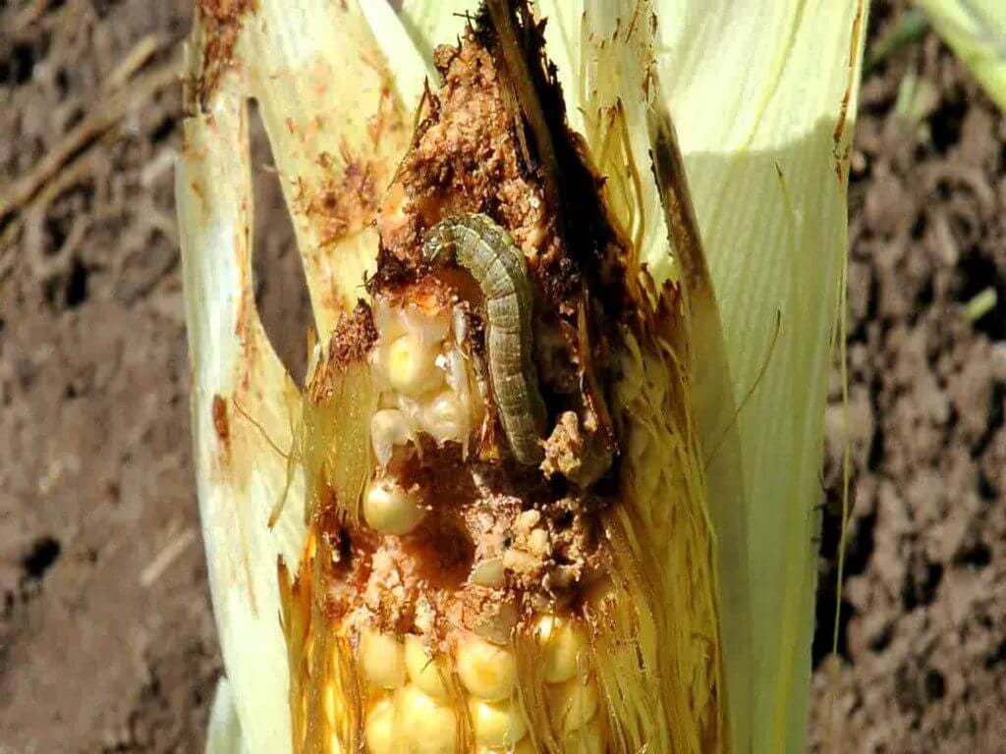
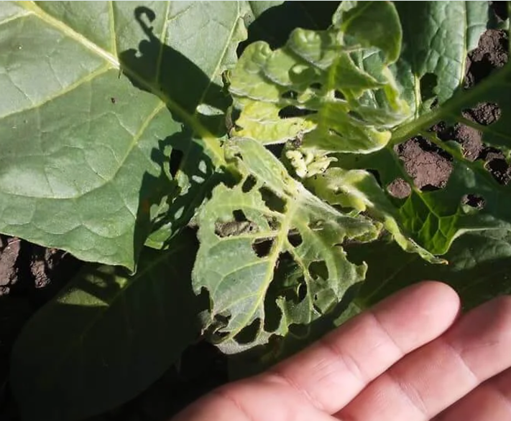
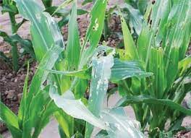
Introducción
El gusano cogollero, Spodoptera frugiperda (Smith, 1797), es una de las principales plagas de cultivos de gramíneas como maíz, arroz y sorgo. Se encuentra distribuida en América, África, Asia y Australia (Goergen et al., 2016; Sun et al., 2021; Piggott et al., 2021).Se alimenta de más de 350 especies de plantas, causando daños desde la siembra hasta la cosecha (Montezano et al., 2018).
(FuturCrop, 2022)
La exposición repetida a insecticidas ha promovido la resistencia en muchas regiones del mundo (Diez-Rodríguez y Omoto, 2001). Esto incluye resistencia a grupos químicos como organofosforados, carbamatos y piretroides (Yu, 1991).Esta resistencia genera desafíos para el control eficiente de la plaga, lo que amenaza la productividad de los cultivos agrícolas (Zhao et al., 2006).
(Garcia y Tarango, 2009)
Es crucial diagnosticar la susceptibilidad de S. frugiperda a diferentes insecticidas para optimizar el manejo integrado de plagas y prevenir la perdida de susceptibilidad a largo plazo (Vélez et al., 2021).

Slide 4
Objetivos
Objetivo general
Diagnosticar la susceptibilidad de Spodoptera frugiperda a insecticidas con diferentes modos de acción.
Objetivos específicos
Estimar la mortalidad de Spodoptera frugiperda a la dosis comercial recomendada de diferentes insecticidas.
Evaluar la susceptibilidad de Spodoptera frugiperda a la dosis diagnóstico definida en la literatura especializada para diferentes moléculas de insecticidas.

Slide 5
Metodología
Localización: Laboratorio de Química y Bioquímica en la Universidad Técnica Estatal de Quevedo.
Tipo de investigación: Experimental en laboratorio.
Factores de estudio: Dosis comercial y dosis diagnóstico de insecticidas con diferentes modos de acción y poblaciones de S. frugiperda.
Tratamientos: Los tratamientos fueron constituidos por las poblaciones de S. frugiperda, sobre las cuales se evaluaron las dosis comerciales y diagnóstico de cada insecticida en experimentos independientes (Tabla 3 y 4).

Slide 6
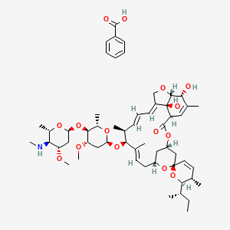
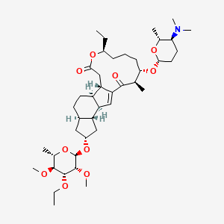
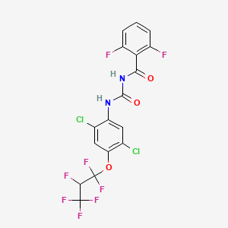
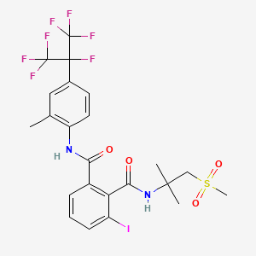
Metodología
Tabla 3. Tratamientos con dosis comerciales de diferentes ingredientes activos
Tabla 4. Tratamientos con dosis diagnóstico de diferentes ingredientes activos
Población de S. frugiperda | Exp 1 Emamectin benzoate | Exp 2 Espinetoram | Exp 3 Lufenurom | Exp 4 Flubendiamide
Mocache | 0.15 kg/ha | 100 mL/ha | 0.6 L/ha | 0.05 L/ha
Balzar
Tosagua
Buena Fe
Población de S. frugiperda | Exp 5 Emamectin benzoate | Exp 6 Espinetoram | Exp 7 Lufenurom | Exp 8 Flubendiamide
Mocache | 3.2 µg/mL | 5.6 µg/mL | 10 µg/mL | 180 µg/mL
Balzar
Tosagua
Buena Fe

Slide 7
Metodología
Diseño experimental:
Diseño completamente al azar (DCA) con cuatro repeticiones para cada tratamiento de insecticidas en poblaciones de S. frugiperda.
Tabla 5. Esquema de análisis estadístico
Fuente de variación | Fórmula | Grados de libertad
Tratamientos | t-1 | 3
Error experimental | t(r-1) | 12
Total | (t*r)-1 | 15
ELABORADO: Autor

Slide 8
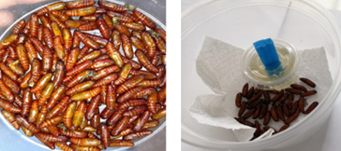
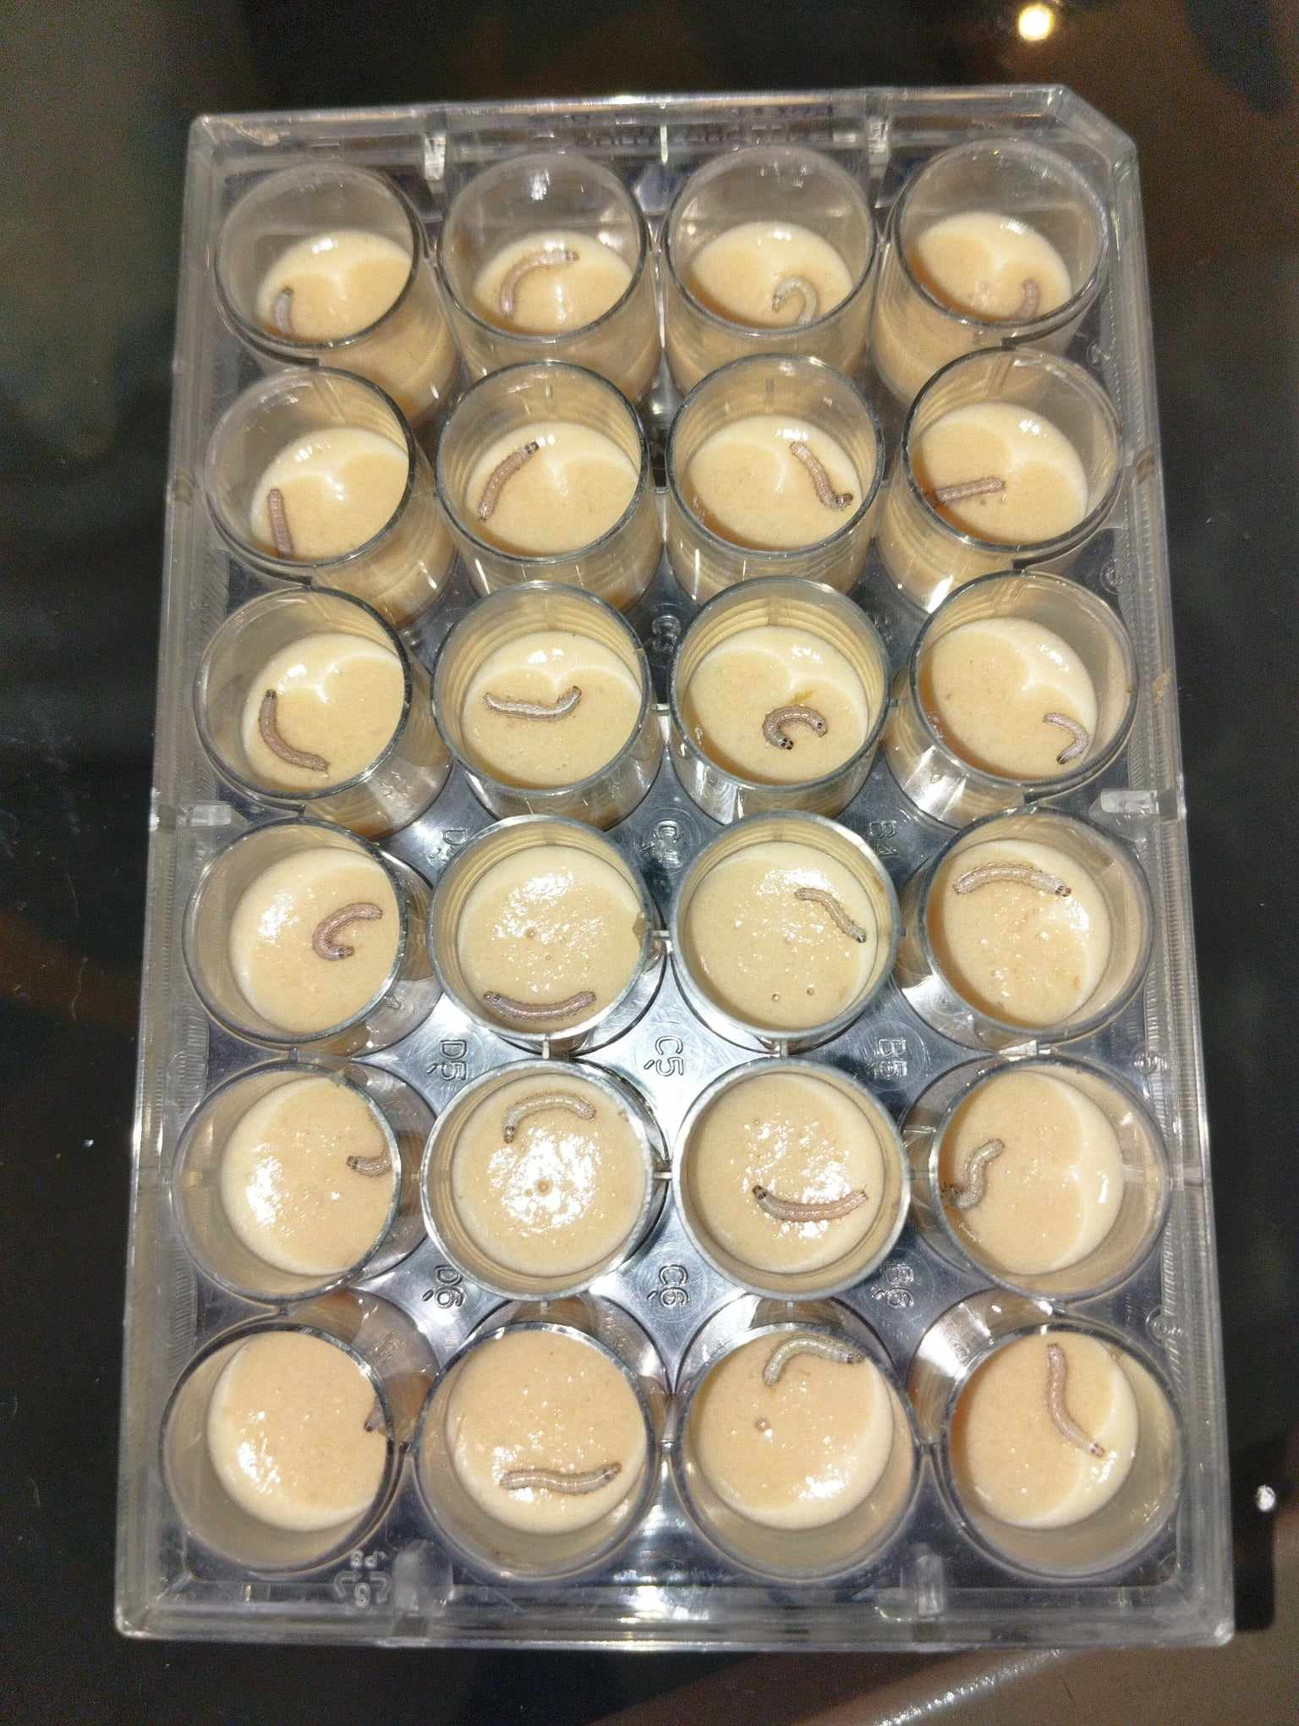
Metodología
Manejo del experimento
Colecta de insectos: 300 a 500 larvas, en vasos de 20 mL
Cría y mantenimiento:
Desinfección
Crianza
Formación de jaulas
Cambio de papel
Traslado de huevecillos
Tabla 6. Poblaciones de S. frugiperda analizadas para diagnosticar la susceptibilidad a insecticidas.
Población de S. frugiperda | Longitud | Latitud | Fecha de colecta
Mocache Balzar Tosagua Buena Fe | -79.555175 -79.952431 -80.242828 -79.488131 | -1.357172 -1.189272 -0.749186 -0.936127 | 18/07/2024 03/07/2024 01/08/2024 20/06/2024
Bioensayos de susceptibilidad:
No. 020 del IRAC (Insecticide Resistance Action Committee - IRAC)Crianza. Placas de 24 pocillos con aproximadamente 1,5 mL de dieta
Esterilización
Preparación y aplicación de solución
Inoculacion y tapado de placas
Climatizacion
Evaluación de mortalidad luego de 96 horas

Slide 9
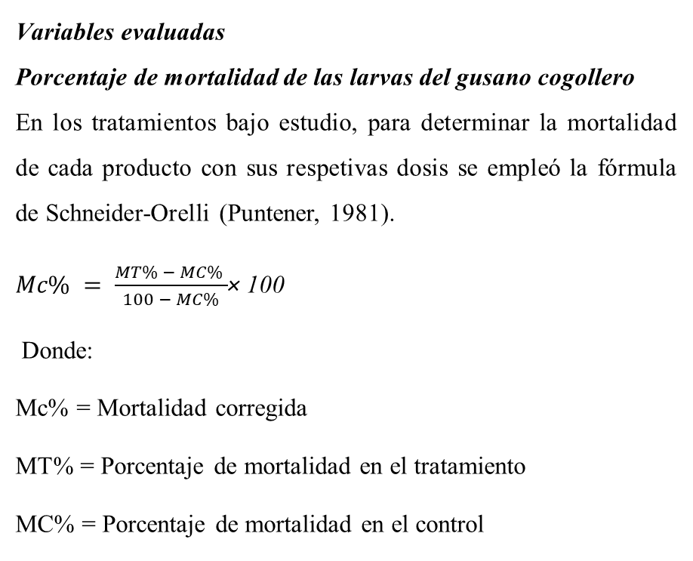
Metodología
Variables evaluadas
Porcentaje de mortalidad de las larvas del gusano cogollero
En los tratamientos bajo estudio, para determinar la mortalidad de cada producto con sus respetivas dosis se empleó la fórmula de Schneider-Orelli (Puntener, 1981).
$Mc\% = \frac{MT\% − MC\% }{100 − MC\%}$× 100
Donde:
Mc% = Mortalidad corregida
MT% = Porcentaje de mortalidad en el tratamiento
MC% = Porcentaje de mortalidad en el control
Tratamiento de los datos:
Se utilizó un Modelo Lineal Generalizado con distribución Binomial y enlace logit para analizar los datos de mortalidad (Demétrio et al., 2014). La bondad de ajuste del modelo se evaluó con un gráfico de media normal y envolvente simulada, usando el paquete hnp (Moral et al., 2017). En casos de diferencias significativas (p < 0,05) en el Análisis de Desviación, las medias se compararon mediante contrastes con la función cld del paquete emmeans (Lenth R, 2024). Todos los análisis se realizaron en R (R Core Team, 2024) y se corrigieron las mortalidades en las dosis usando los datos del control.

Slide 10
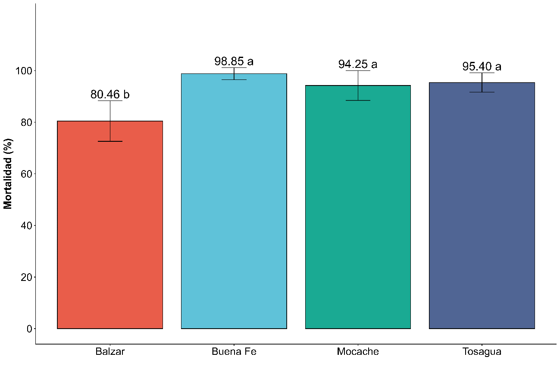
Resultados
Efecto de la dosis comercial en la mortalidad de larvas
Mortalidad de larvas de Spodoptera frugiperda por dosis comercial de Flubendiamida en condiciones de laboratorio.
Alta mortalidad (>94%) en la mayoría de las poblaciones, excepto Balzar (80.46%). Esto indica una eficacia general robusta, pero con posibles inicios de resistencia en Balzar debido al uso repetido de la molécula.
Barras (± ds) con letras iguales no son significativamente diferentes (Tukey p > 0,05) ds = desviación estándar

Slide 11
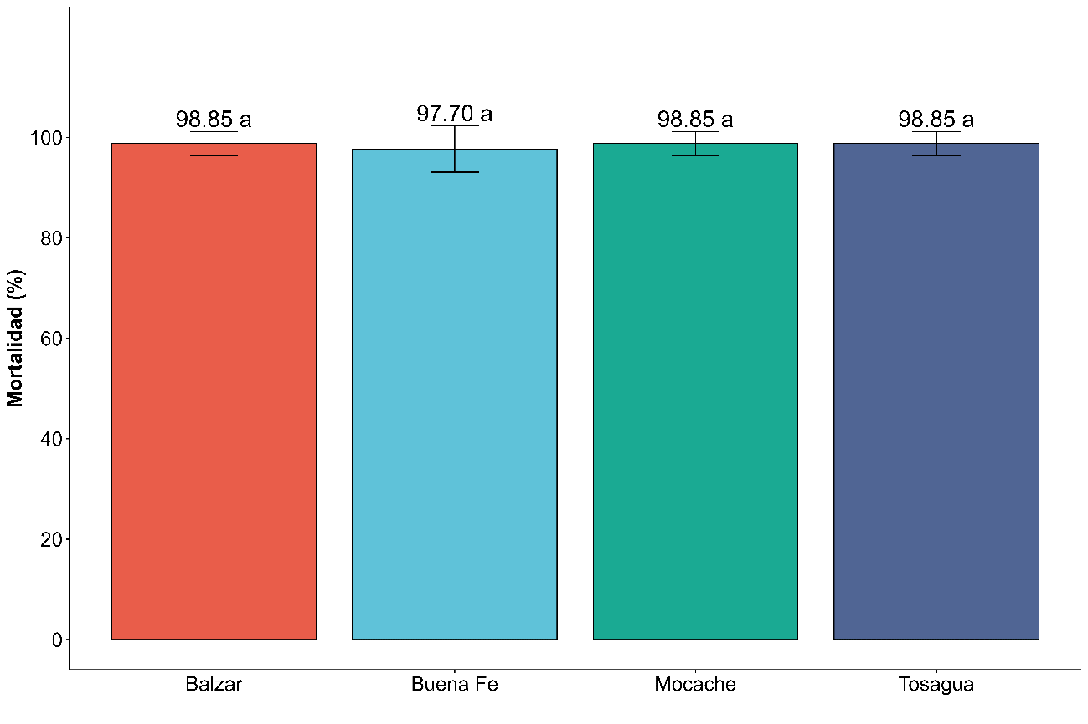
Mortalidad de larvas de Spodoptera frugiperda por dosis comercial de Espinetoram en condiciones de laboratorio.
Mortalidad uniforme y alta (>97%) en todas las poblaciones. Los resultados sugieren que la resistencia aún no se ha desarrollado, consolidando su eficacia como insecticida en campo.
Barras (± ds) con letras iguales no son significativamente diferentes (Tukey p > 0,05) ds = desviación estándar

Slide 12
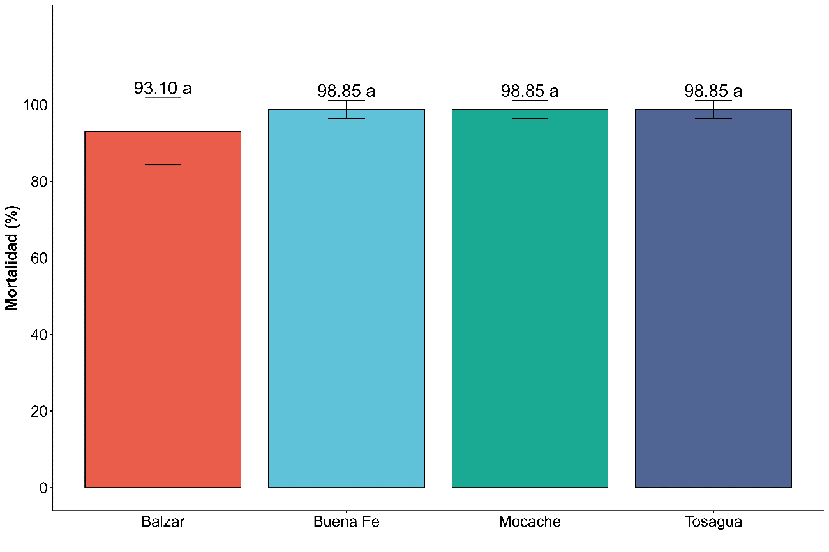
Mortalidad de larvas de Spodoptera frugiperda por dosis comercial de Lufenuron en condiciones de laboratorio.
Mortalidad alta y homogénea (>93%) en todas las poblaciones, lo que evidencia una eficacia estable sin señales claras de resistencia significativa.
Barras (± ds) con letras iguales no son significativamente diferentes (Tukey p > 0,05) ds = desviación estándar

Slide 13
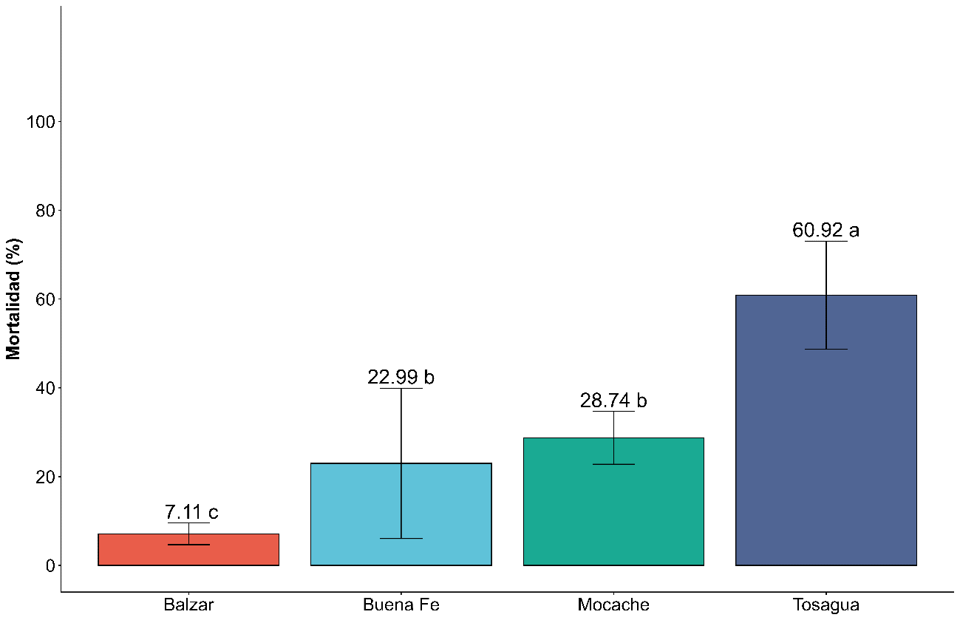
Mortalidad de larvas de Spodoptera frugiperda por dosis comercial de Benzoato de emamectina en condiciones de laboratorio.
Amplia variación entre poblaciones, desde 7.11% (Balzar) hasta 60.92% (Tosagua), mostrando resistencia avanzada en varias zonas, particularmente en Balzar, posiblemente por un uso intensivo.
Barras (± ds) con letras iguales no son significativamente diferentes (Tukey p > 0,05) ds = desviación estándar

Slide 14
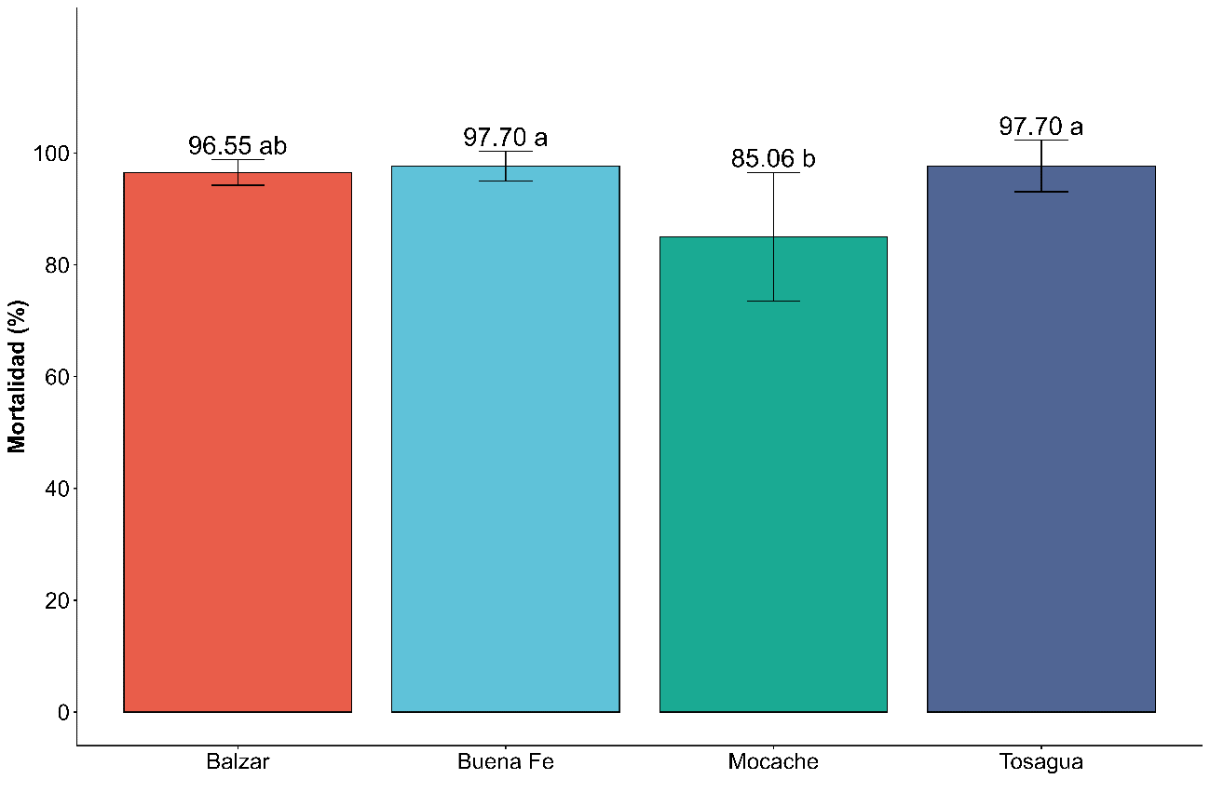
Resultados
Efecto de la dosis comercial en la mortalidad de larvas
Mortalidad de larvas de Spodoptera frugiperda por concentración diagnostico de Flubendiamida en condiciones de laboratorio.
Mortalidad >96% excepto en Mocache (85.06%). Según Ribeiro, la concentración diagnóstica (180 µg/mL) identifica correctamente poblaciones susceptibles, pero los datos sugieren resistencia incipiente en Mocache.
Barras (± ds) con letras iguales no son significativamente diferentes (Tukey p > 0,05) ds = desviación estándar

Slide 15
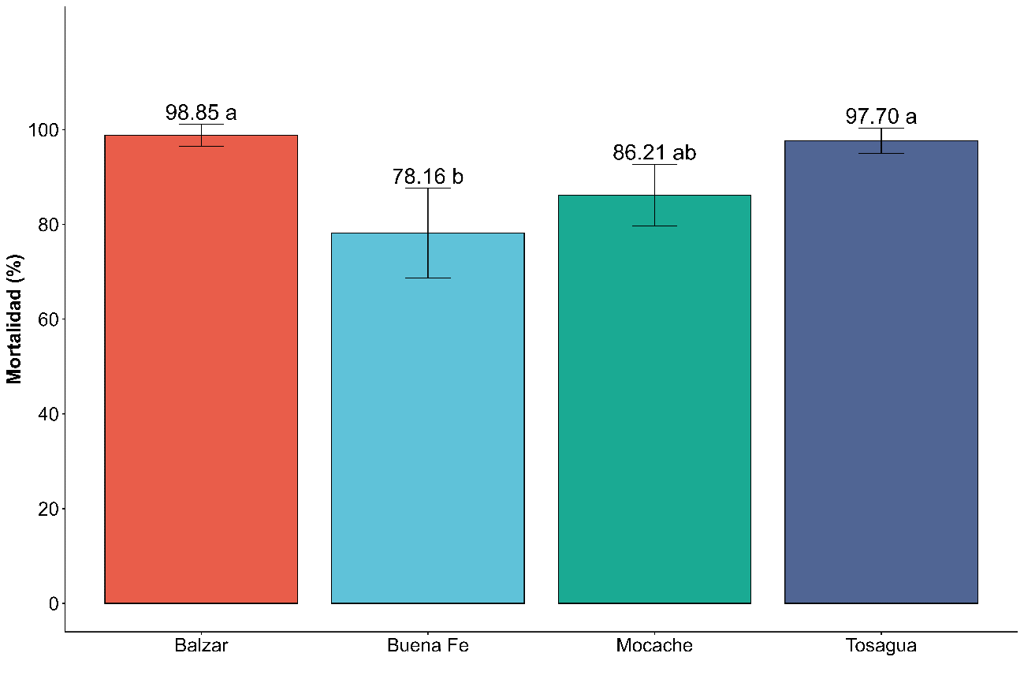
Mortalidad de larvas de Spodoptera frugiperda por concentración diagnostico de Espinetoram en condiciones de laboratorio.
Mortalidad >97% en todas las poblaciones. Coincide con Lira (5.6 µg/mL), destacando que la molécula mantiene alta efectividad y es adecuada para monitoreo y manejo preventivo.
Barras (± ds) con letras iguales no son significativamente diferentes (Tukey p > 0,05) ds = desviación estándar

Slide 16
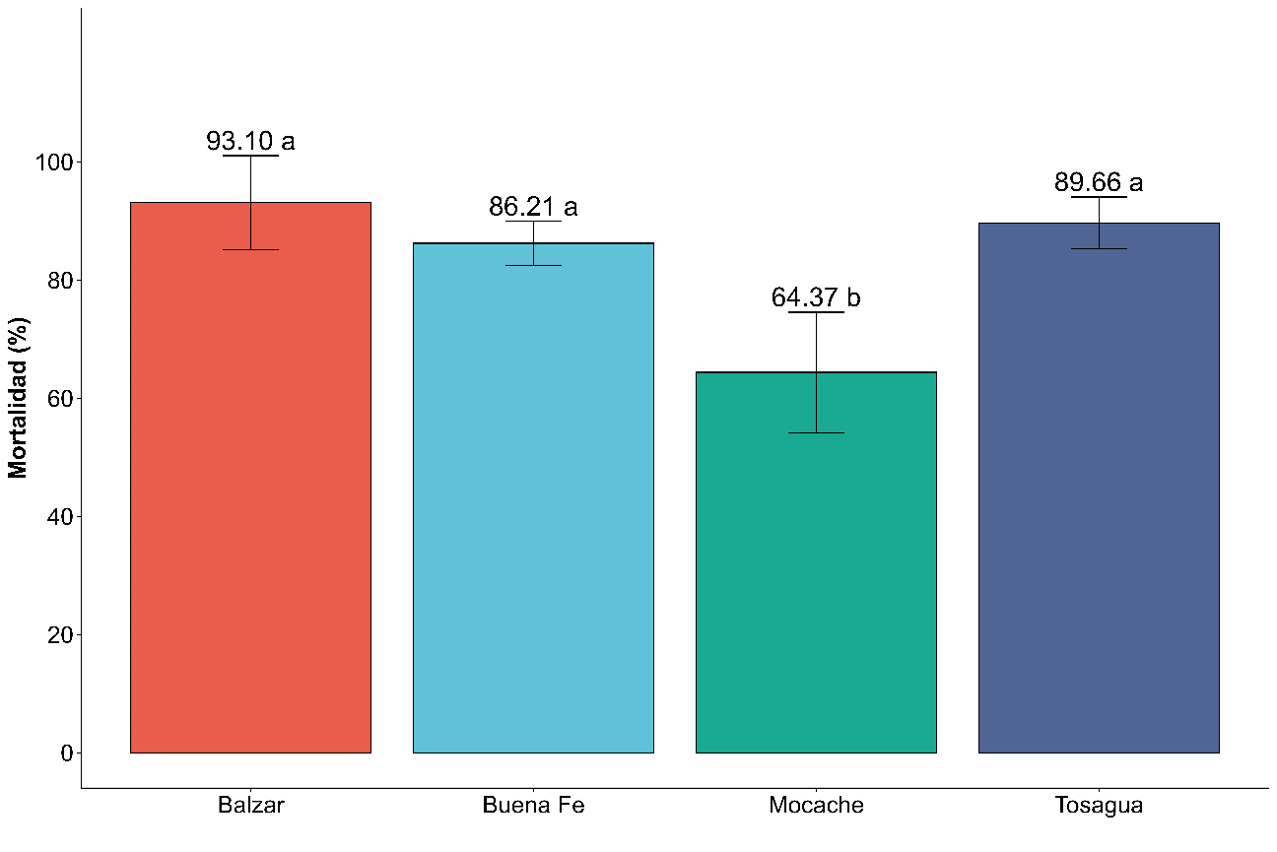
Mortalidad de larvas de Spodoptera frugiperda concentración diagnostico de Lufenuron en condiciones de laboratorio.
Mortalidad homogénea (>93%), consistente con Schmidt (10 µg/mL), quien definió esta dosis para distinguir poblaciones susceptibles y potencialmente resistentes. Indica que aún es eficaz para control en campo.
Barras (± ds) con letras iguales no son significativamente diferentes (Tukey p > 0,05) ds = desviación estándar

Slide 17
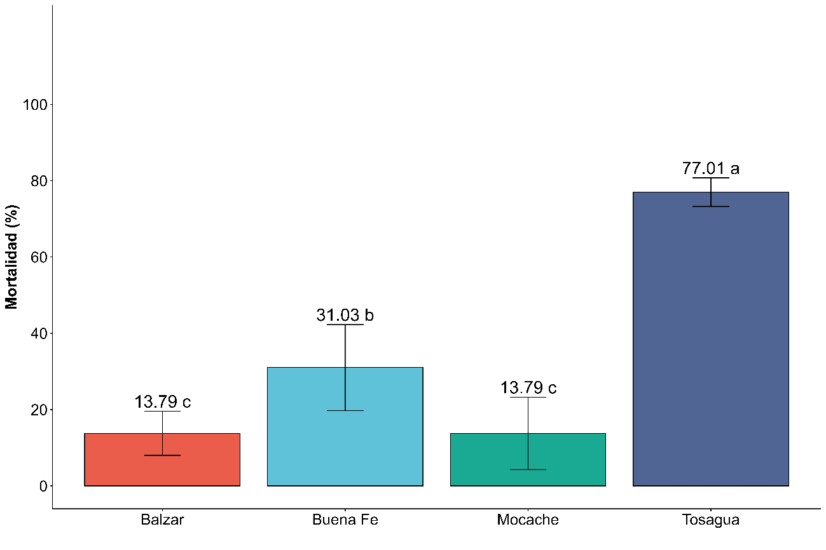
Mortalidad de larvas de Spodoptera frugiperda por concentración diagnostico de Benzoato de emamectina en condiciones de laboratorio.
Mortalidad baja en general, destacando resistencia en Balzar (<50%), alineado con Muraro (3.2 µg/mL), que enfatiza el uso limitado de esta molécula debido a resistencia avanzada.
Barras (± ds) con letras iguales no son significativamente diferentes (Tukey p > 0,05) ds = desviación estándar

Slide 18
Conclusiones
Flubendiamida y Espinetoram, en dosis comerciales, alcanzaron mortalidades superiores al 97%, destacándose como los insecticidas más eficaces en la mayoría de las poblaciones evaluadas.
Se detectó pérdida de sensibilidad significativa en las poblaciones de Balzar y Mocache, con mortalidades inferiores al 14% frente a la dosis diagnóstica de Benzoato de emamectina.

Slide 19
Recomendaciones
1. Continuar con estudios que evalúen nuevas moléculas insecticidas y técnicas alternativas de control para identificar soluciones efectivas frente a la resistencia emergente.
2. Se recomienda el uso de Flubendiamida y Espinetoram, estas moléculas alcanzaron una alta efectividad con tasas de mortalidad superiores al 97%.
3. Realizar monitoreos periódicos de las poblaciones de Spodoptera frugiperda en diferentes regiones para detectar rápidamente el desarrollo de resistencia a insecticidas y ajustar las estrategias de control de manera adecuada.
4. Determinar la resistencia de poblaciones de Spodoptera frugiperda en las principales zonas productoras de maíz del Ecuador.

Slide 20
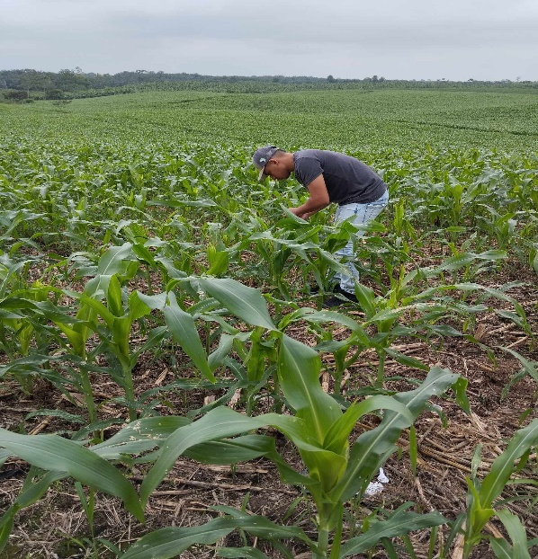
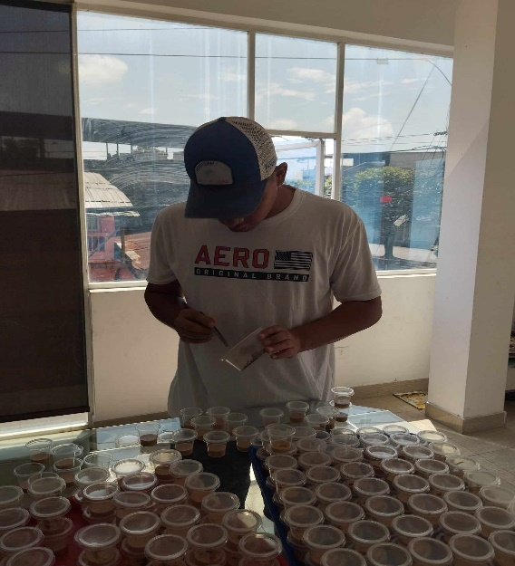
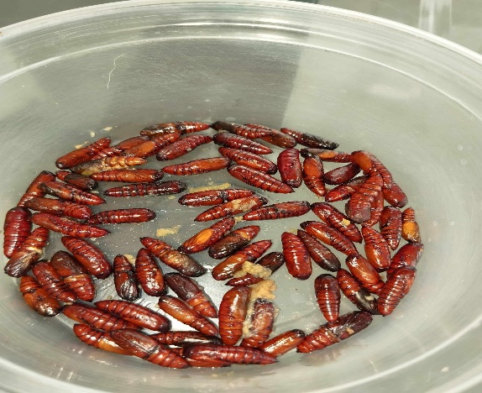
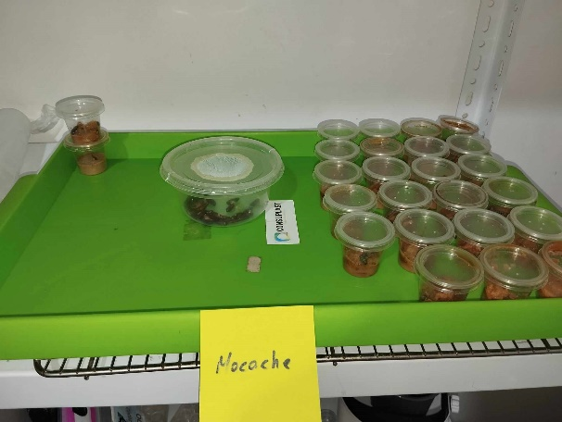
Anexos
Fotografía 1
Colecta de larvas de Spodoptera frugiperda.
Fotografía 2
Separación de larvas de Spodoptera frugiperda para su mantenimiento.
Fotografía 3
Mantenimiento de larvas y pupas de Spodoptera frugiperda
Fotografía 4
Separación de pupas de Spodoptera frugiperda.

Slide 21
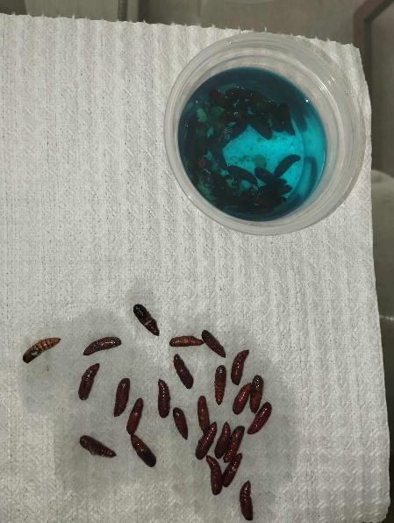
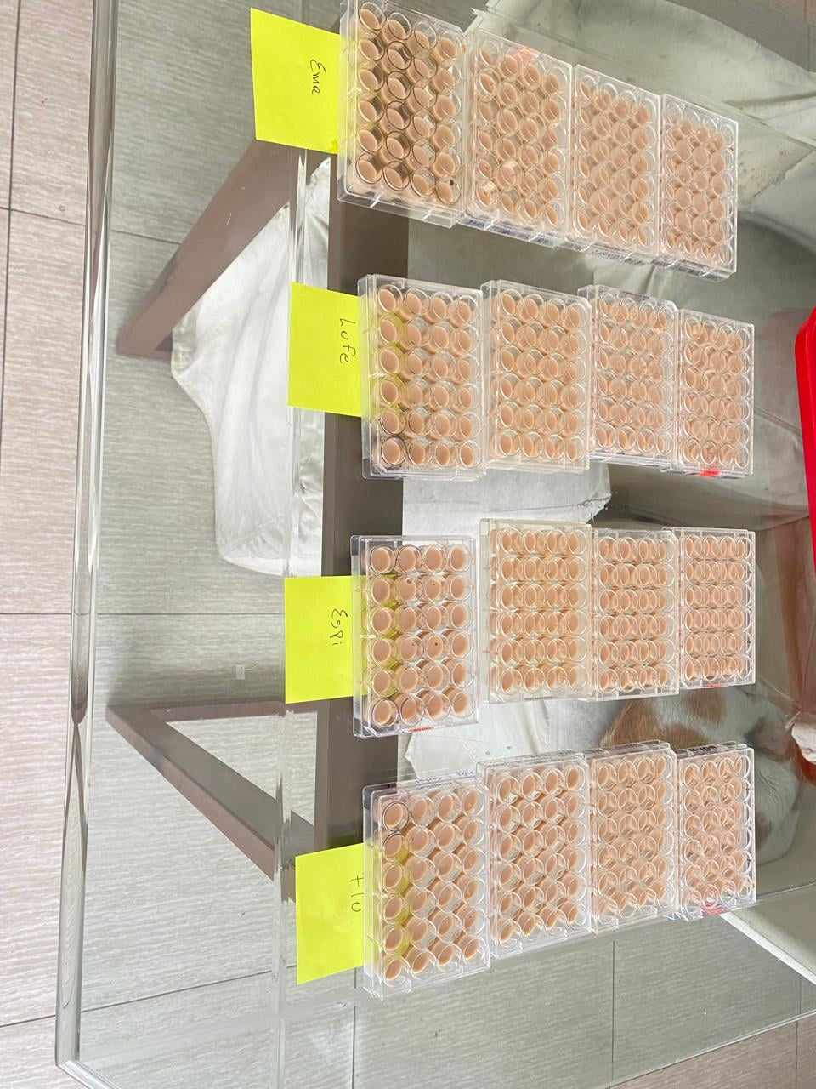

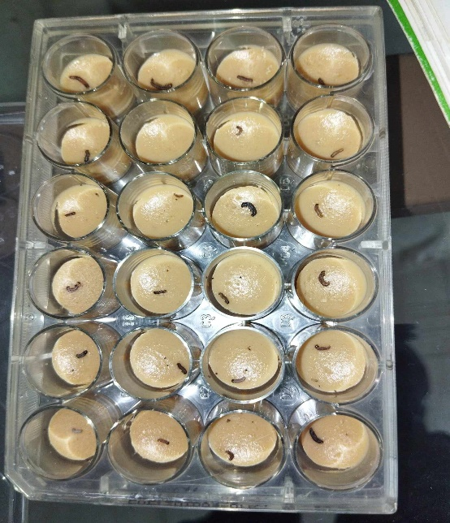
Anexos
Fotografía 5
Desinfección de pupas de Spodoptera frugiperda.
Fotografía 6
Placas acrílicas preparadas con dieta artificial e infestadas con insecticidas
Fotografía 7
Larvas de Spodoptera frugiperda. Inoculadas en placas infestadas
Fotografía 8
Signos de mortalidad en larvas de Spodoptera frugiperda. Inoculadas en placas infestadas

Slide 22
GRACIAS

